Slide 1
Информационная кампания в поддержку нового бренда

Slide 2
3-ий всероссийский конкурс детских туристских проектов
Примерная структура презентации «Столица детского туризма»

Slide 3
Перед тем как приступить к подготовке презентации…
Презентация – это единство оформления, содержания, выступления
Не откладывайте подготовку презентации на последний момент
Принимаются проекты, оформленные в MS Power Point или Adobe PDF
Рекомендуемое количество слайдов презентации – 10-12
В презентации можно использовать фото и рисунки без разрешения авторов, но необходимо указать, что они взяты из открытых источников или указать автора или дать ссылку.

Slide 4
В поисках креативных идей оформления Ваших презентаций рекомендуем зайти
на сервисы для графического дизайна
TILDA
PREZI

Slide 5
Название: Напишите здесь яркое, «продающее» название.
Инклюзивный тур для школьников Автор: Укажите автора

Slide 6
Актуальность проекта
На данный момент на рынке Свердловской области не представлены инклюзивные туры; нет турфирм, которые бы продавали инклюзивные туры.
Инклюзивный тур позволяет путешественникам с ограниченными возможностями пользоваться туристическими услугами без ограничений, независимо от других людей, на равных условиях
и с чувством собственного достоинства.
Тур отвечает целям и задачам программы «Инклюзивный туризм
в Свердловской области на период 2018−2021»

Slide 7
Цель проекта
Реализовать качественный, востребованный, конкурентоспособный безопасный продукт в сфере детского инклюзивного туризма, отвечающий потребностям целевой аудитории
1. Развитие безбарьерной среды для путешествий людей с ограниченными возможностями
2. Социальная адаптация, воспитание, образование детей с ограниченными возможностями за счет их активного участия в туристской деятельности
3. Диверсификация продуктовой линейки туроператора и увеличение прибыли
Задачи проекта

Slide 8
Целевая аудитория
Дети от 7 до 12 лет из регионов России с ОВЗ
(в частности, с нарушением ментального мышления, зрения и слуха, функций опорно-двигательного аппарата и др.), желающие посетить основные достопримечательности Свердловской области

Slide 9
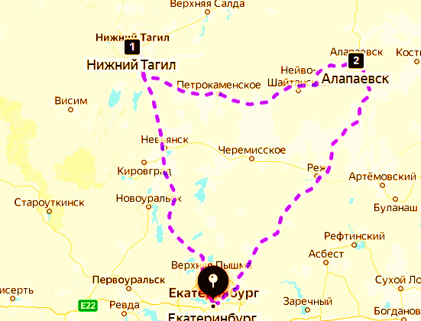
Карта-схема маршрута

Slide 10
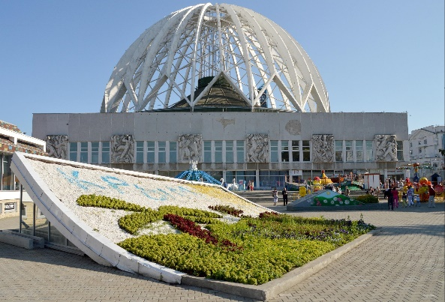
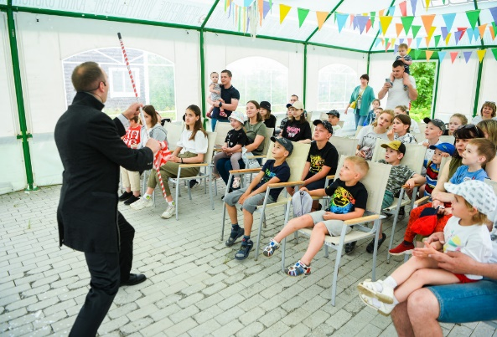
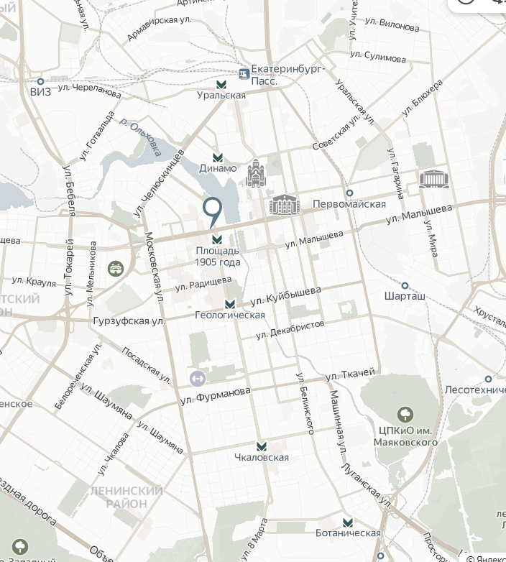
Программа тура
Первый день
г.Екатеринбург
Основные объекты
1.
2.
3.
Интерактивная программа
1.
2.
3.

Slide 11
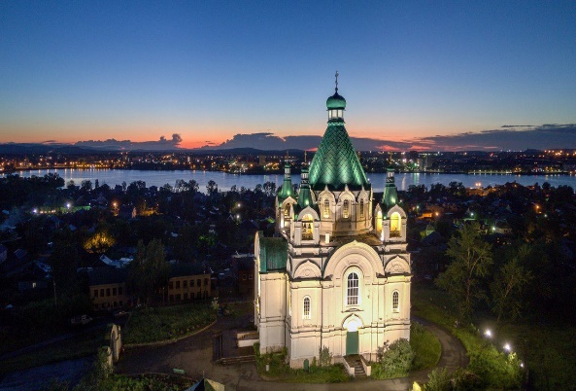
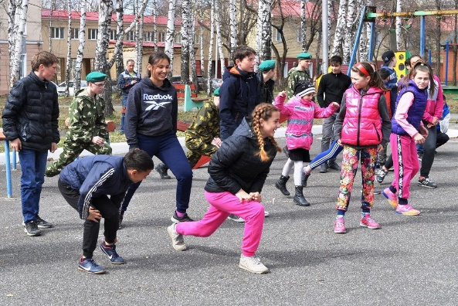
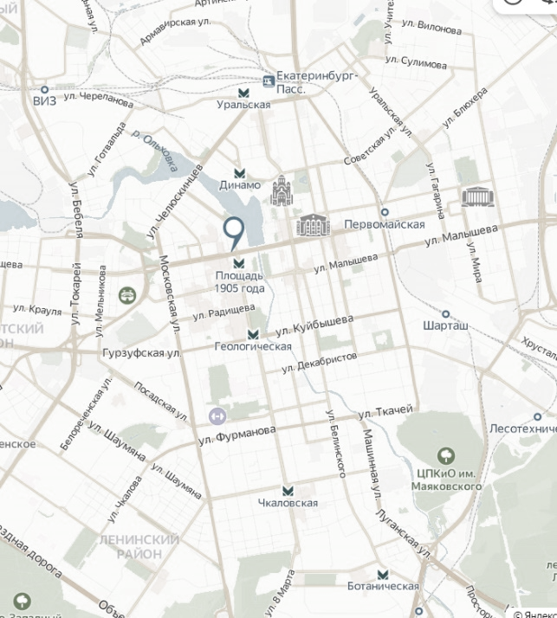
Программа тура
Второй день
г.Нижний Тагил
Основные объекты
1.
2.
3.
Интерактивная программа
1.
2.
3.

Slide 12
Программа тура
Третий день
……
Загрузите программу
Вашего тупродукта с развернутым таймингом на облачный сервис

Slide 13
Туристские впечатления
Уникальные
объекты
показа
Уникальные
объекты
размещения
и питания
Эмоции
Квесты, квизы, мастерклассы

Slide 14
Опишите практики, методы, подходы или технологии в формировании, продвижении и реализации Вашего турпродукта
Инновационность
Конкурентоспособность
Выводы о способности турпродукта превзойти турпродукты конкурентов
на основе анализа конкурентной среды

Slide 15
Стоимость турпродукта
Тур включает в себя: транспортные услуги, размещение в гостинице, питание, экскурсионное обслуживание по всему маршруту, медицинскую страховку.
Состав группы: 30 +3
Стоимость: .... руб
Загрузите смету
на облачный сервис !!!

Slide 16
Количественные и качественные результаты, потенциал роста и стратегия развития
Укажите достигнутые результаты, направления и перспективы развития турпродукта
Обозначьте потенциал роста проекта с учетом емкости рынка

Slide 17
Продвижение проекта
Участие в специализированных выставках
Включение в каталоги инклюзивных туров
Привлечение волонтёров, педагогов и медиков
для продвижения данного тура
Распространение информации через социальные сети

Slide 18
Информационная открытость
Информация о турпродукте
Положительные отзывы на сайте и в открытых источниках
Публикации в СМИ

Slide 19
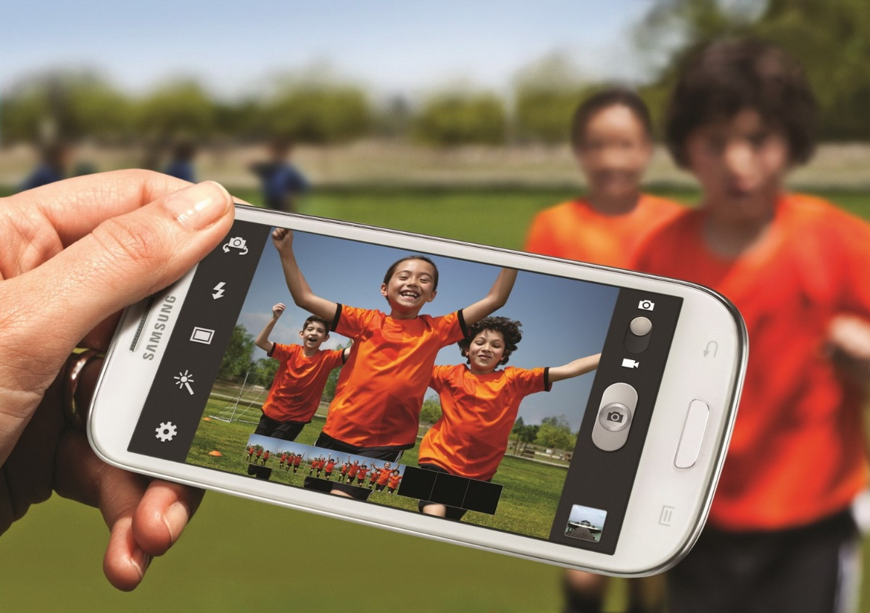
Видео и фото материалы
Ссылка на видео-ролик
о проекте (до 1,5мин),
фото и другие материалы

Slide 20
СПАСИБО!
Для вопросов и уточнений
не стесняйтесь связаться со мной
+7 (495) 870-29-21, доб. 60225
fms@tourism.gov.ru

